Slide 1
附件 1.2
訂立班規

Slide 2
訂立班規的原則
訂立班規時，應考慮以下幾項原則：
正面 (Positively-stated)
簡單易明 (Understandable)
通常適用於課堂 (Always Applicable)
每個班本期望的相關班規不宜多於五項 (No more than five)
(Rademacher et al., 1998)

Slide 3
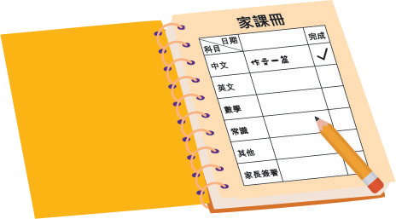
課堂
地點
班本期望
尊重
Respect
別人向我說話時，我要眼望別人和專心聆聽。
我會用友善的說話回應別人。
如果我有不同意見，我會先聆聽別人的說話，才說出我的意見。
負責
Responsible
我會準時完成課業。
我會帶齊課本和文具。
3. 我會抄齊家課冊。
關懷
Caring
同學詢問我有關學習的問題時，我會嘗試解答。
我會在同學氣餒時鼓勵同學。

Slide 4
操場
地點
班本期望
尊重
Respect
使用設施時，我會排隊輪候。
我會得到別人同意才加入遊戲。
我會在遊戲時有禮貌地表達感受。
負責
Responsible
我會愛護遊樂設施。
我會在操場安全地行走。
跳繩後，我會收拾好繩子。
關懷
Caring
我會幫助低年級學生收拾物品。
遊戲時，我會為同學打氣。

Slide 5
吉祥物設計
一對牛角代表
Respect (尊重) 和 Responsible (負責)
為加深學生對班本期望的記憶，學校可設計具學校特色的吉祥物作為視覺提示 。
鼻環代表
Caring
例子﹕右圖的學校吉祥物「小水牛」

Slide 6
參考資料
Rademacher, J. A., Callahan, K., & Pederson-Seelye, V. A. (1998). How do your classroom rules measure up? Guidelines
for developing an effective rule management routine. Intervention in School and Clinic, 33(5), 284–289.

